Slide 1
轮船订票系统
WORK REPORT
第九组
成员：蔡欣彤，吴学婷，芮志超，白玛玉珍

Slide 2
01
小组分工
目录
02
需求分析
CONTENT
03
下位机
04
改进与优化

Slide 3
PART 01
小组分工
项目的大体框架由小组成员一起讨论得出
蔡欣彤：负责用例图以及文档分析文字部分
芮志超：负责数据流程图
吴学婷：负责ER图
白玛玉珍：负责关系模型的转换
关系模型的优化由小组成员一块完成

Slide 4
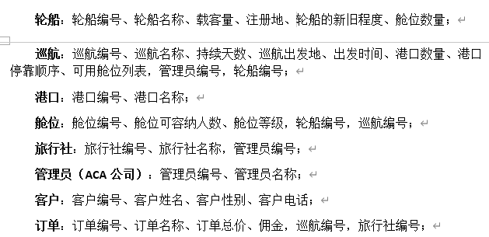
PART 02
客舱被预订后，该客舱将从可用客舱列表中删除
需求分析
实体
有些人只想乘坐较新的船只
这两个属性本身具有自己一些独有的属性，故将其作为主体
根据邮轮起始地的不同而改变停靠港，持续时间会决定有几个停靠港
价格也取决于客舱的人数和客舱的“等级”
每一笔订单都会有一笔佣金

Slide 5
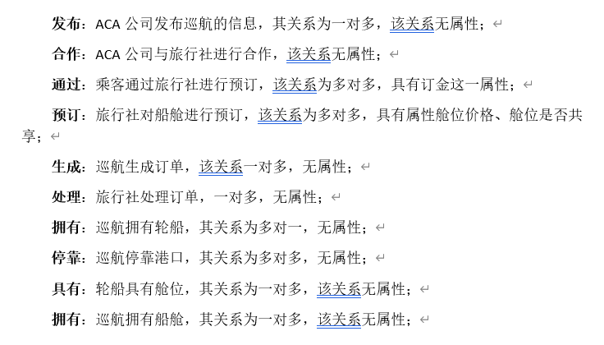
关系
在乘客预订并收到押金后，进行预订的旅行社将收到游轮的佣金
乘客可以表示他们是否与他人共享
每次巡航都有一艘指定的船

Slide 6
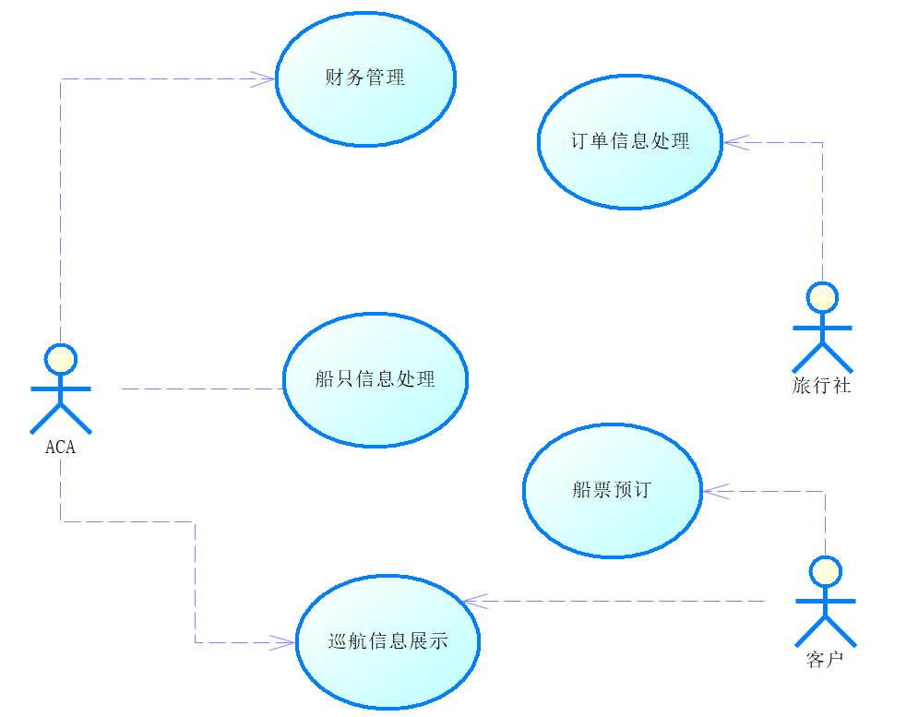
佣金
订金
订单总价
功能需求分析（用例图）
轮船可能会增加到五到六艘
每年ACA介绍他们的巡航

Slide 7
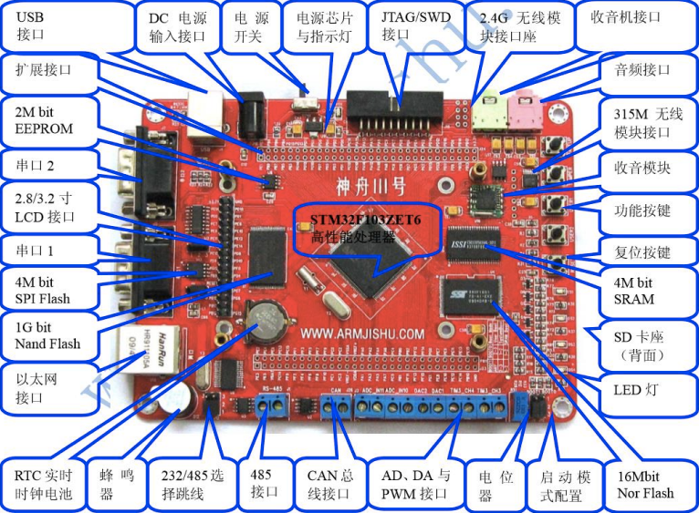
PART 03
下位机
通过市场调研，结合价格和实际需求分析，在本次设计中的下位机系统器件型号选用STM32F103ZET6单片机。
STM32功能强大、结构复杂，开发的软件可靠性、可维护性有较大提升，且32位单片机较其他单片机相比，有较高的性价比。

Slide 8
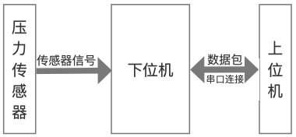
下位机与传感器、上位机的连接
（1）下位机与传感器的连接
本系统运用椅背上的压力传感器受到的压力实时获取坐姿的类型、背靠力度以及相关的数据，使用模拟信号接口将模拟信号传输到下位机交互。
（2）下位机与上位机的连接
本系统采用串口连接通讯的方式，将下位机的单片机UART接口通过转换芯片用于与上位机进行连接通讯。或者也可以使用USB转UART的模块来协助，直接通过USB与上位机进行通讯。

Slide 9
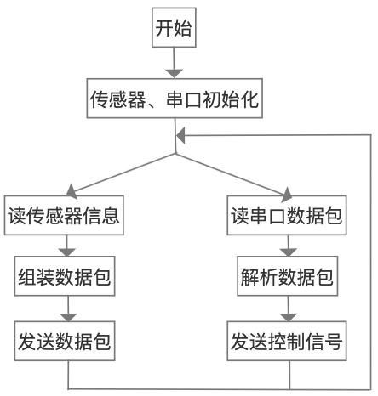
数据处理流程图

Slide 10
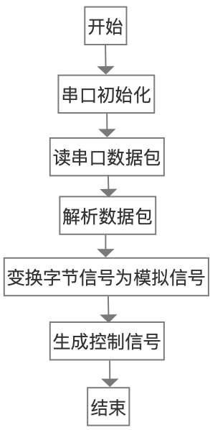
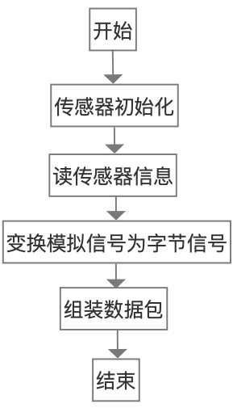
传感器输出数据组装成数据包流程图
单片机解析数据包并生成传感器控制信号流程图

Slide 11
本智能系统是一个初步的设想，未来，我们还可以对其进行改进与优化。例如，
多元化的坐姿调整：除了基本的坐姿调整外，还可以增加其他多元化的调整方式，例如按摩、热敷等功能，以提高用户的舒适感和养生效果。
隐私保护和安全性：智能坐姿调整系统需要注意用户隐私的保护和系统的安全性。例如，可以采用加密通信和权限控制技术，以保障用户数据的安全和访问控制。同时，需要清晰明确的隐私政策和用户协议，以提高用户信任度和满意度。
PART 04
改进与优化

Slide 12
谢谢观看
Work summary report
Type your content here, either by copying your text, or by text, Type your content here, either by copying your text, or by copying after the text,

